Slide 1

Etude Economique et Modélisation 3D d’un Projet de construction d’une VILLA individuelle.
Projet d’Activité et d’Expertise
Réalisé par:
KOFFI Brou Kouassi Richard
GARBA Benie Toussaint
ABOUBAKER Ibrahim
MOUSTATAI Reda

Slide 2
Sommaire
1
2
3
4
5
6
PRESENTATION DU PROJET
Descente des charges
Modélisation
robot
Vérification de coffrage et calculs de ferraillage (une poutre , un poteau , une semelle )
Devis quantitatif et
devis estimatif
7
8
Méthodologie planning et pic
Modélisation 3D ET RENDU VIDEO
conclusion
1

Slide 3
1
PRESENTATION DU PROJET
2

Slide 4
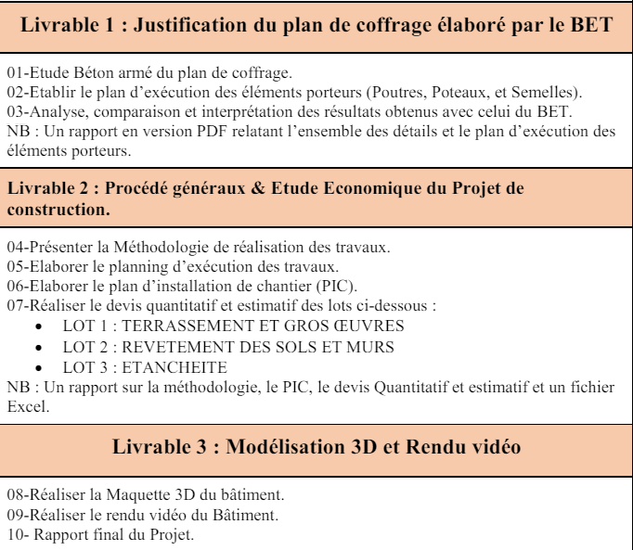

Le projet est une villa duplexe avec sous-sol et piscine comprenant :
A L´ETAGE : Suite parents; 3 chambres
AU RDC : 2 salon , un séjour , une cuisine, jardinage et piscine
AU SOUS SOL : garage ; Rangement + Toilette
Capacité portante du sol
Plan de coffrage
et ferraillage
Plans architecturaux
3

Slide 5
2
Descente des charges
4

Slide 6
Règlements de base, données d’entrées et exemple d’un plancher :
5

Slide 7
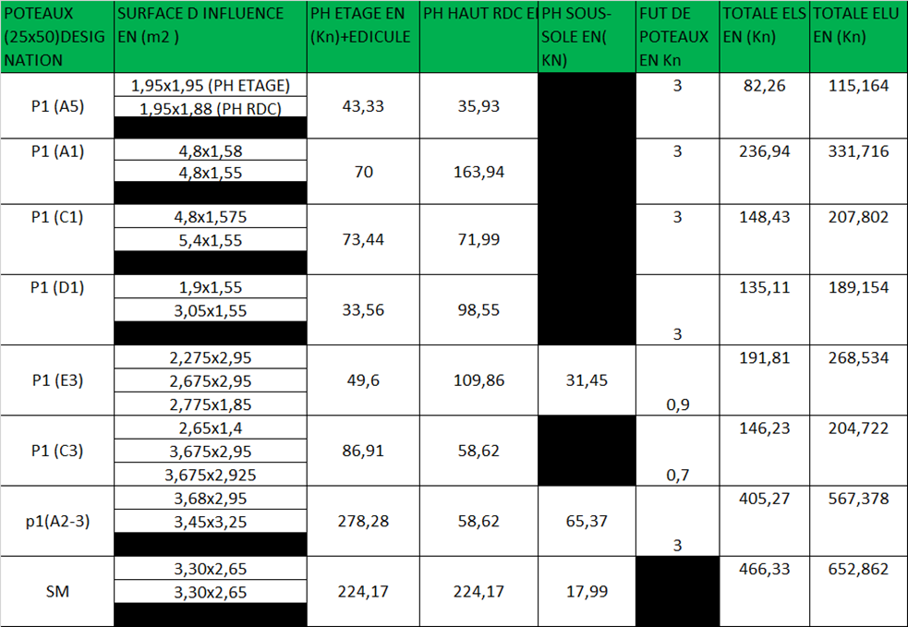

Slide 8
3
Modélisation robot
7

Slide 9
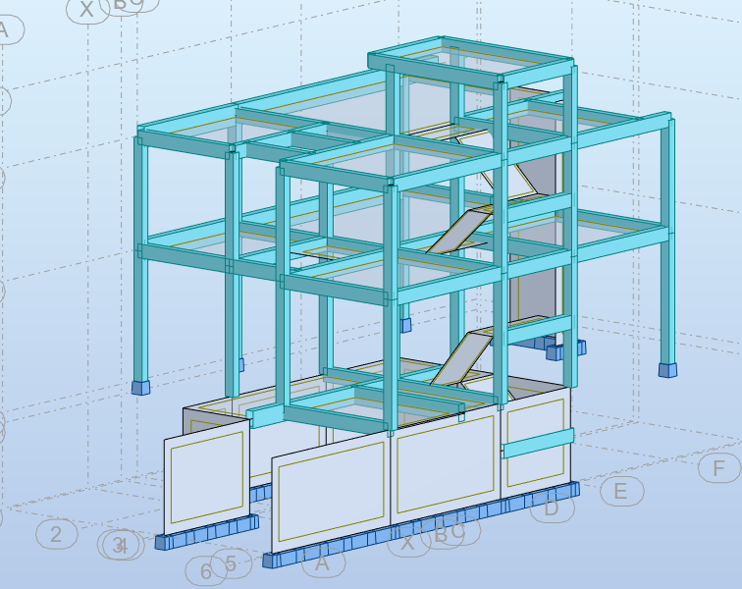
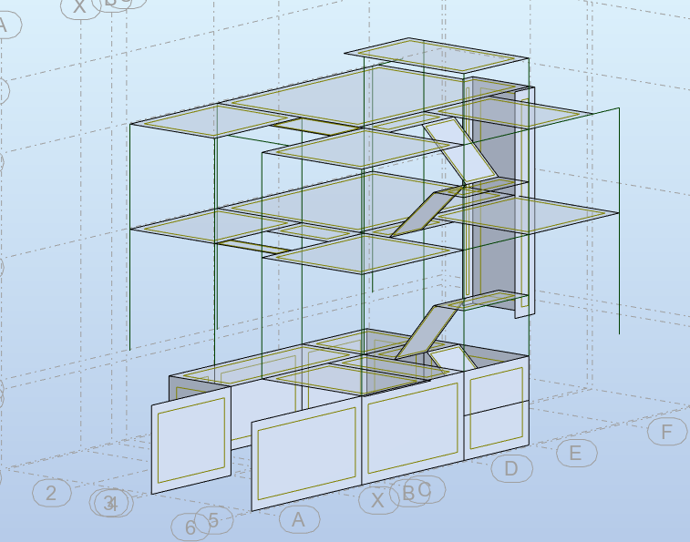
8

Slide 10
4
Vérification de coffrage et calculs de ferraillage (une poutre , un poteau , une semelle )
9

Slide 11
POUTRE
10

Slide 12
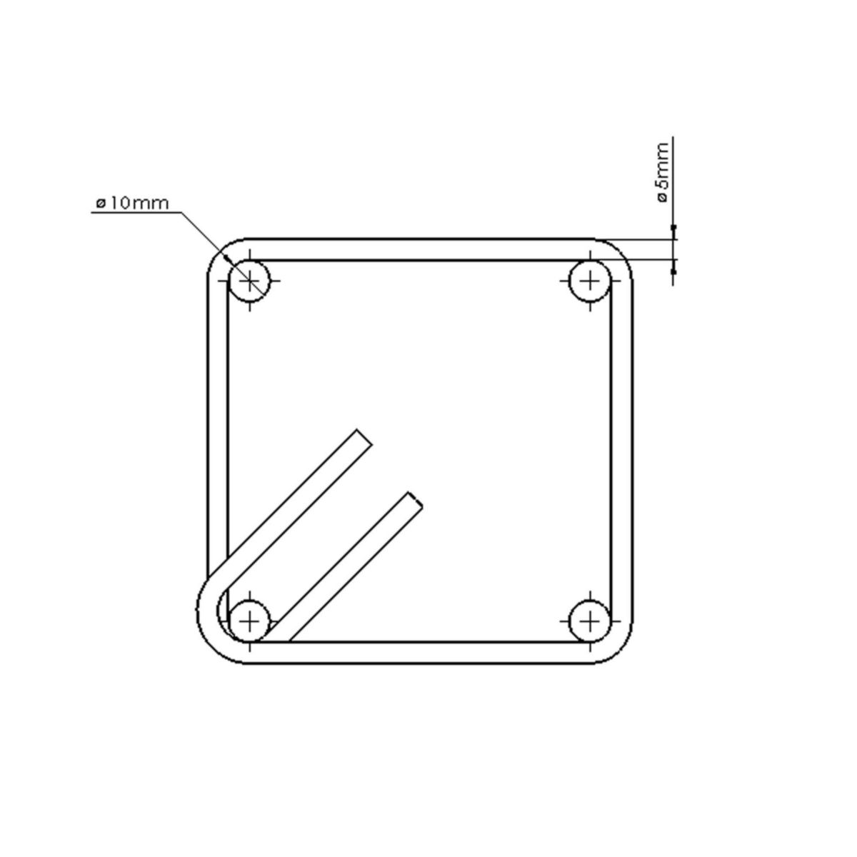
POTEAU
11

Slide 13
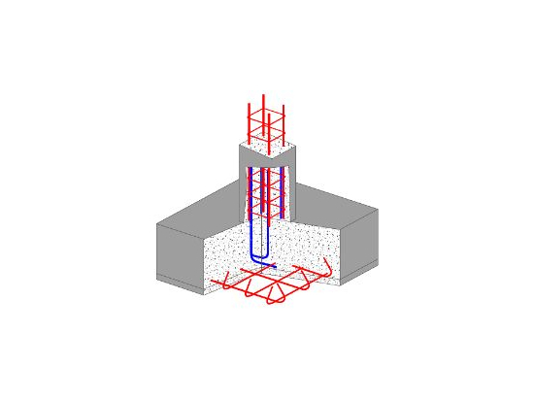
SEMELLE
12

Slide 14
5
Devis quantitatif et devis estimatif
13

Slide 15
DEVIS QUANTITAF
14

Slide 16
DEVIS ESTIMATIF
15

Slide 17
6
Méthodologie, planning et pic
16

Slide 18
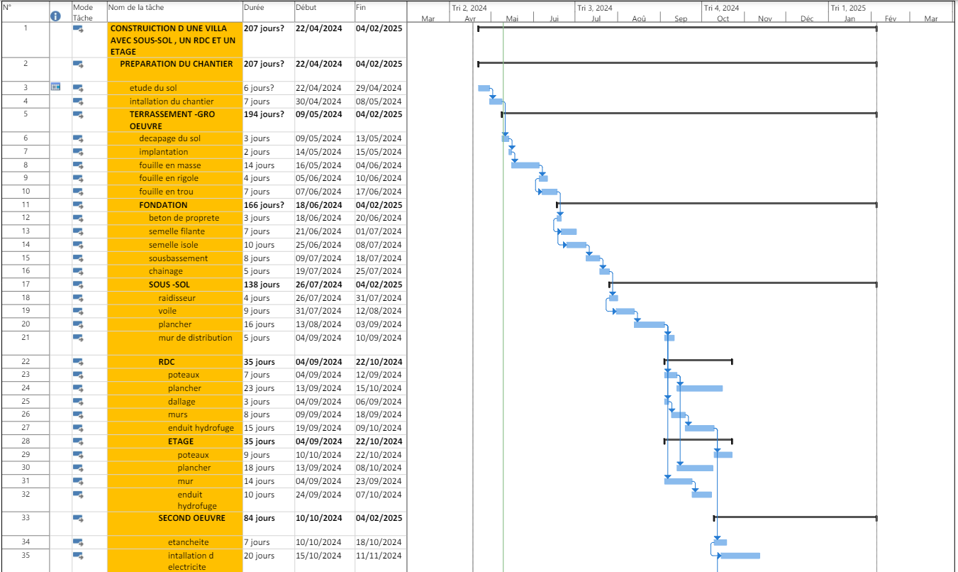
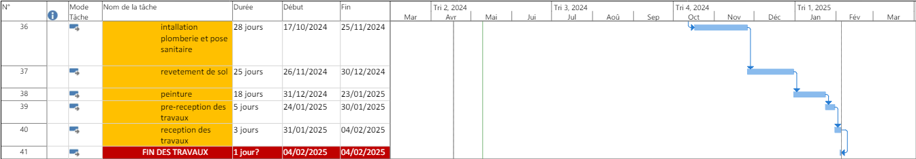
17

Slide 19
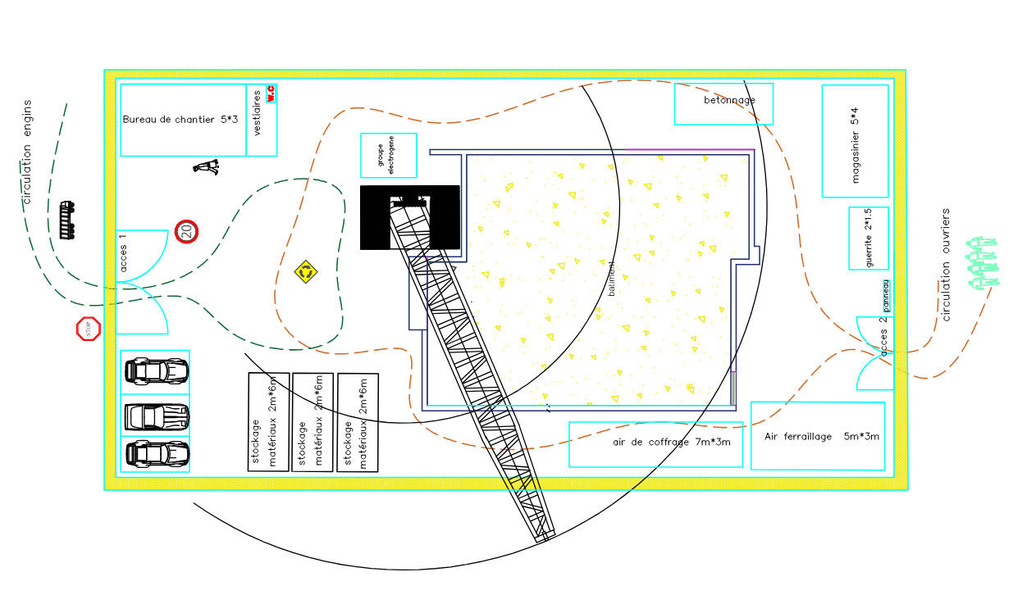
18

Slide 20
8
Modélisation 3D ET RENDU VIDEO
19

Slide 21
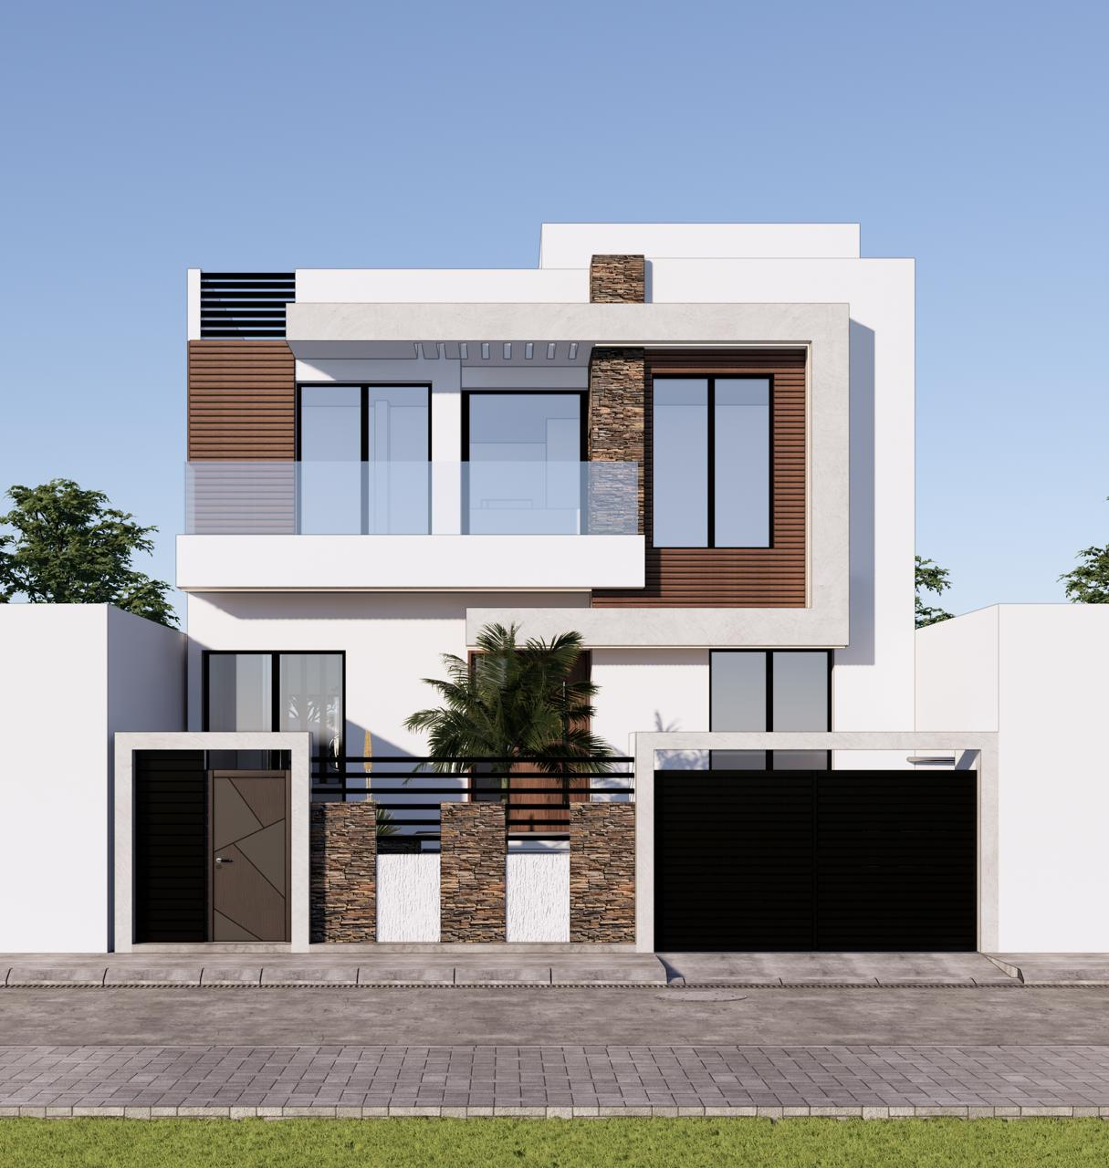
20

Slide 22
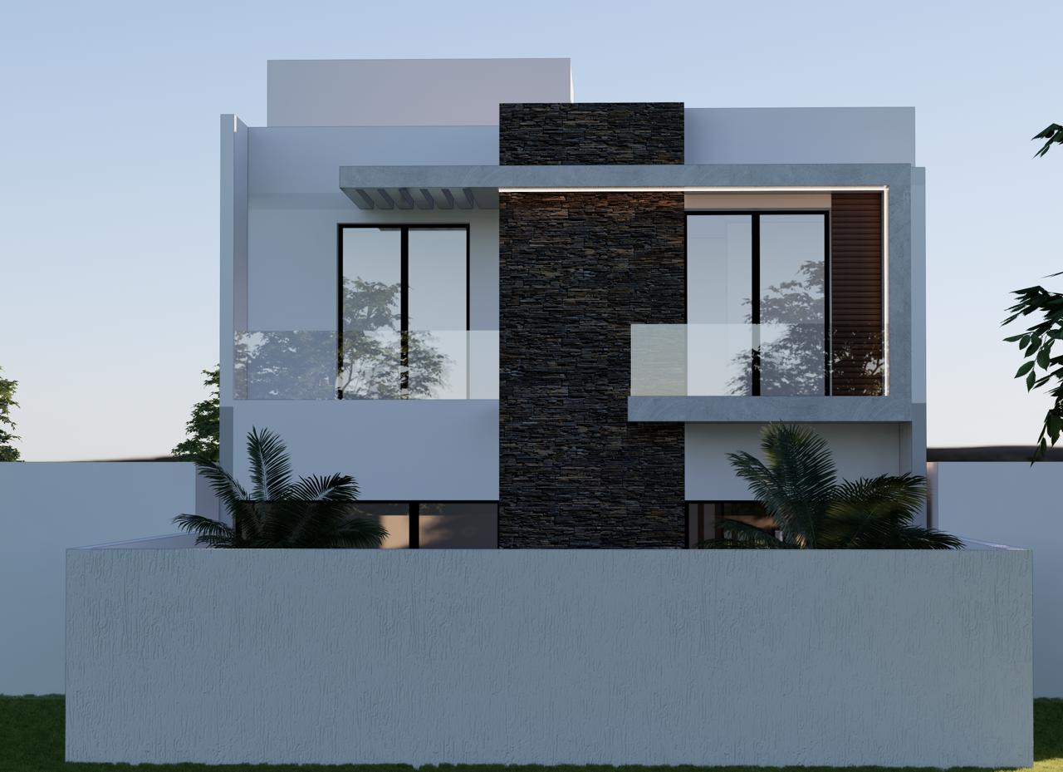
21

Slide 23
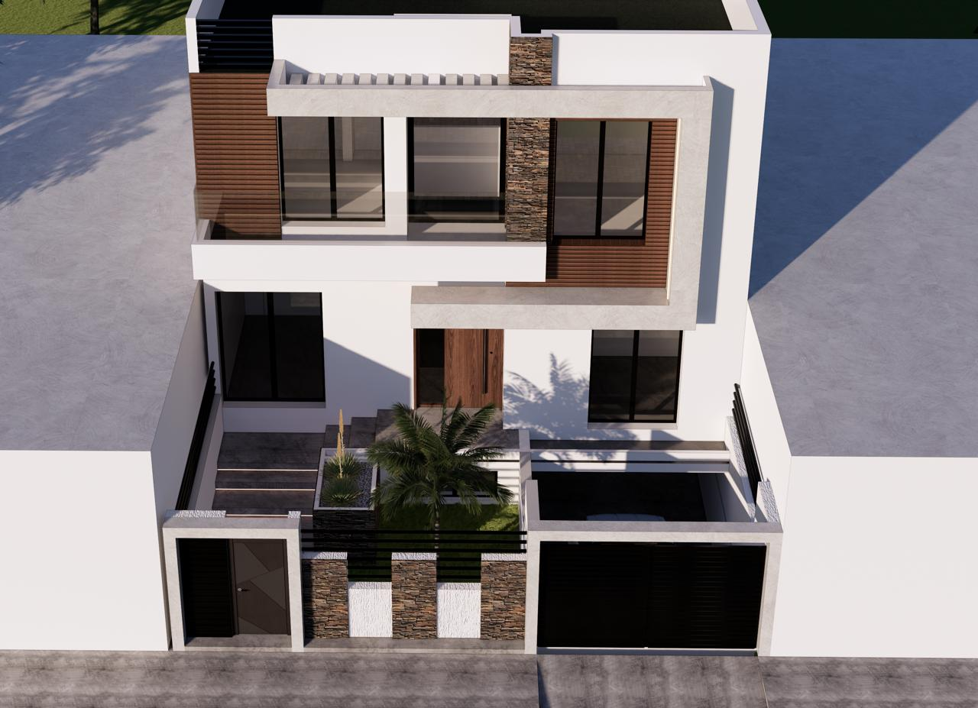
22

Slide 24
9
CONCLUSION
23

Slide 25

24

